Slide 1
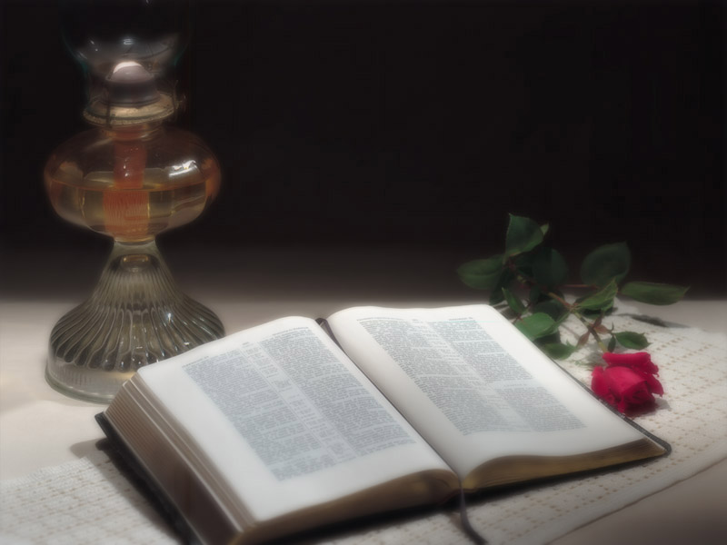
«Чем дальше, тем искусство становится более научным, а наука более художественной;
расставшись у основания, они встретятся когда-нибудь на вершине»
Гюста́в Флобе́р

Slide 2
Департамент образования города Москвы ГБПОУ колледж сферы услуг № 3 Научно-исследовательская работа «От художественных образов к физическим явлениям»
Подготовила:
студентка группы 2ТМК
Яценко Мария
Научный руководитель:
преподаватель физики
Шнырева Л. Н.
2018 год

Slide 3
Цель:
Доказать, что образы, формируемые художественной литературой, способствуют более глубокому усвоению физических явлений и процессов при изучении физики.
Задачи: - изучить научную литературу о формировании образного мышления; - определить круг физических явлений и процессов, изучаемых в курсе физики; - изучить художественную литературу, в которой отражены физические явления и процессы; - подобрать эпиграфы и цитаты из художественной литературы к соответствующим разделам физики, изучаемым на уроке; - составить таблицу по формированию художественных образов у студентов при изучении физических явлений и процессов.
Объект исследования: художественная литература, отражающая физические явления и процессы.
Предмет исследования: художественные эпиграфы к физическим явлениям.
Метод исследования: Изучение и анализ художественной литературы, отражающей физические явления и процессы, обобщение, систематизация.

Slide 4
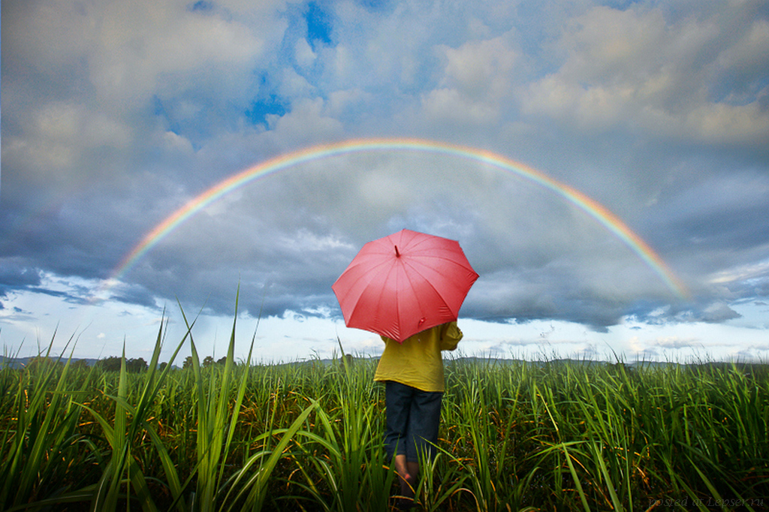
Как неожиданно и ярко…
Как неожиданно и ярко,
На влажной неба синеве,
Воздушная воздвиглась арка
В своем минутном торжестве!
Один конец в леса вонзила,
Другим за облака ушла —
Она полнеба обхватила
И в высоте изнемогла.
Фёдор Тютчев
О, в этом радужном виденье
Какая нега для очей!
Оно дано нам на мгновенье,
Лови его — лови скорей!
Смотри — оно уж побледнело,
Еще минута, две — и что ж?
Ушло, как то уйдет всецело,
Чем ты и дышишь и живёшь.
Дисперсия света

Slide 5
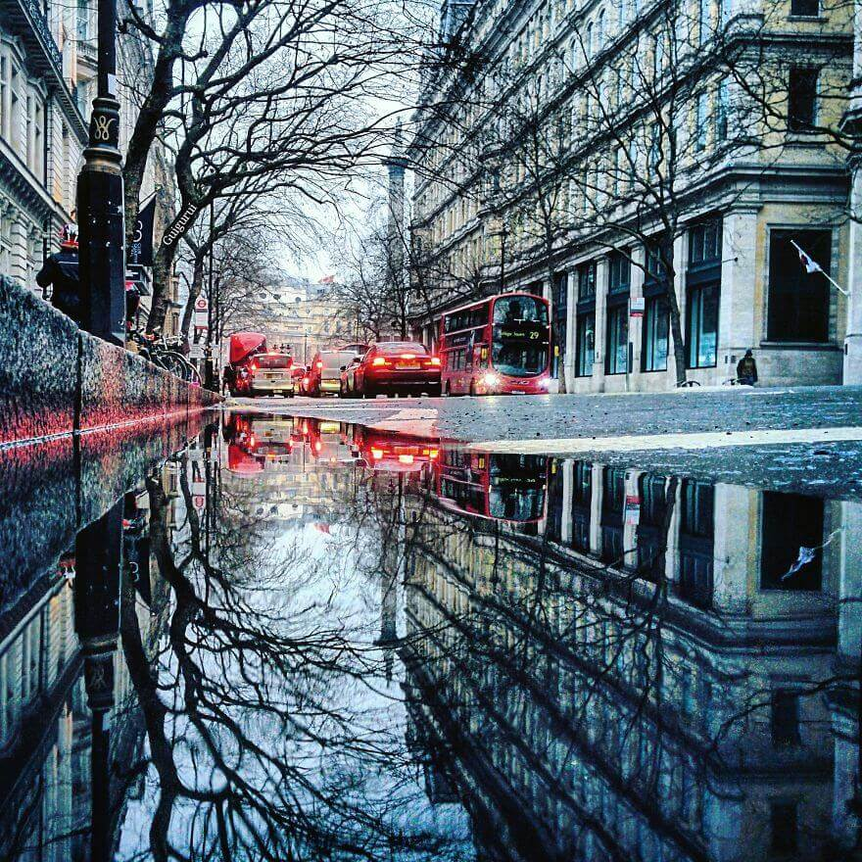
Закон отражения света
Как от воды иль зеркала углом
Отходит луч в противном
направленье,
Причем с паденьем сходствует
подъем,
И от отвеса, в равном отдаленье,
Уклон такой же точно он дает,
Что подтверждается при
наблюденье.
Данте Алигьери

Slide 6
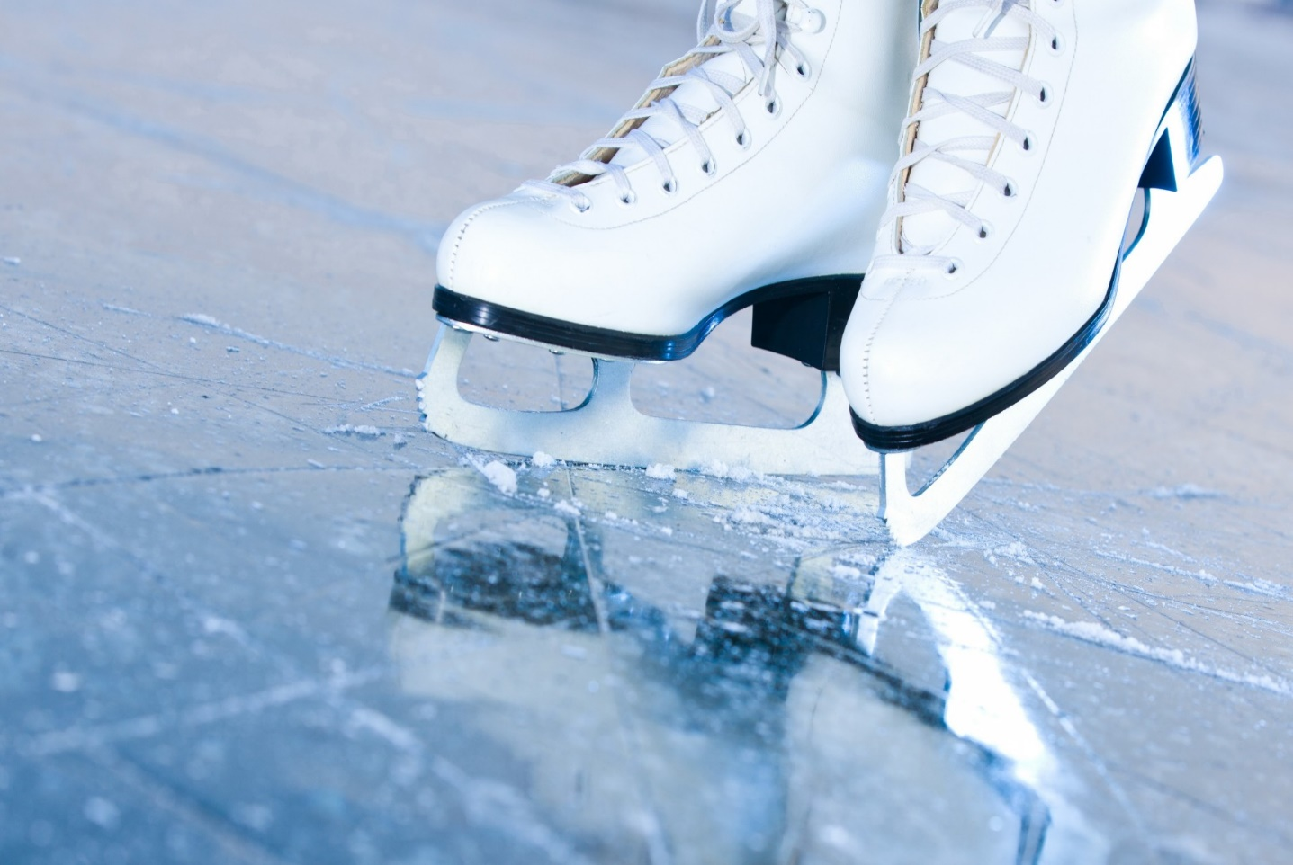
Силы трения покоя и скольжения
Евгений Онегин.
Опрятней модного паркета
Блистает речка, льдом одета.
Мальчишек радостный народ
Коньками звучно режет лед;
На красных лапках гусь тяжелый,
Задумав плыть по лону вод,
Ступает бережно на лед,
Скользит и падает; веселый
Мелькает, вьется первый снег,
Звездами падая на брег.
Александр Пушкин

Slide 7
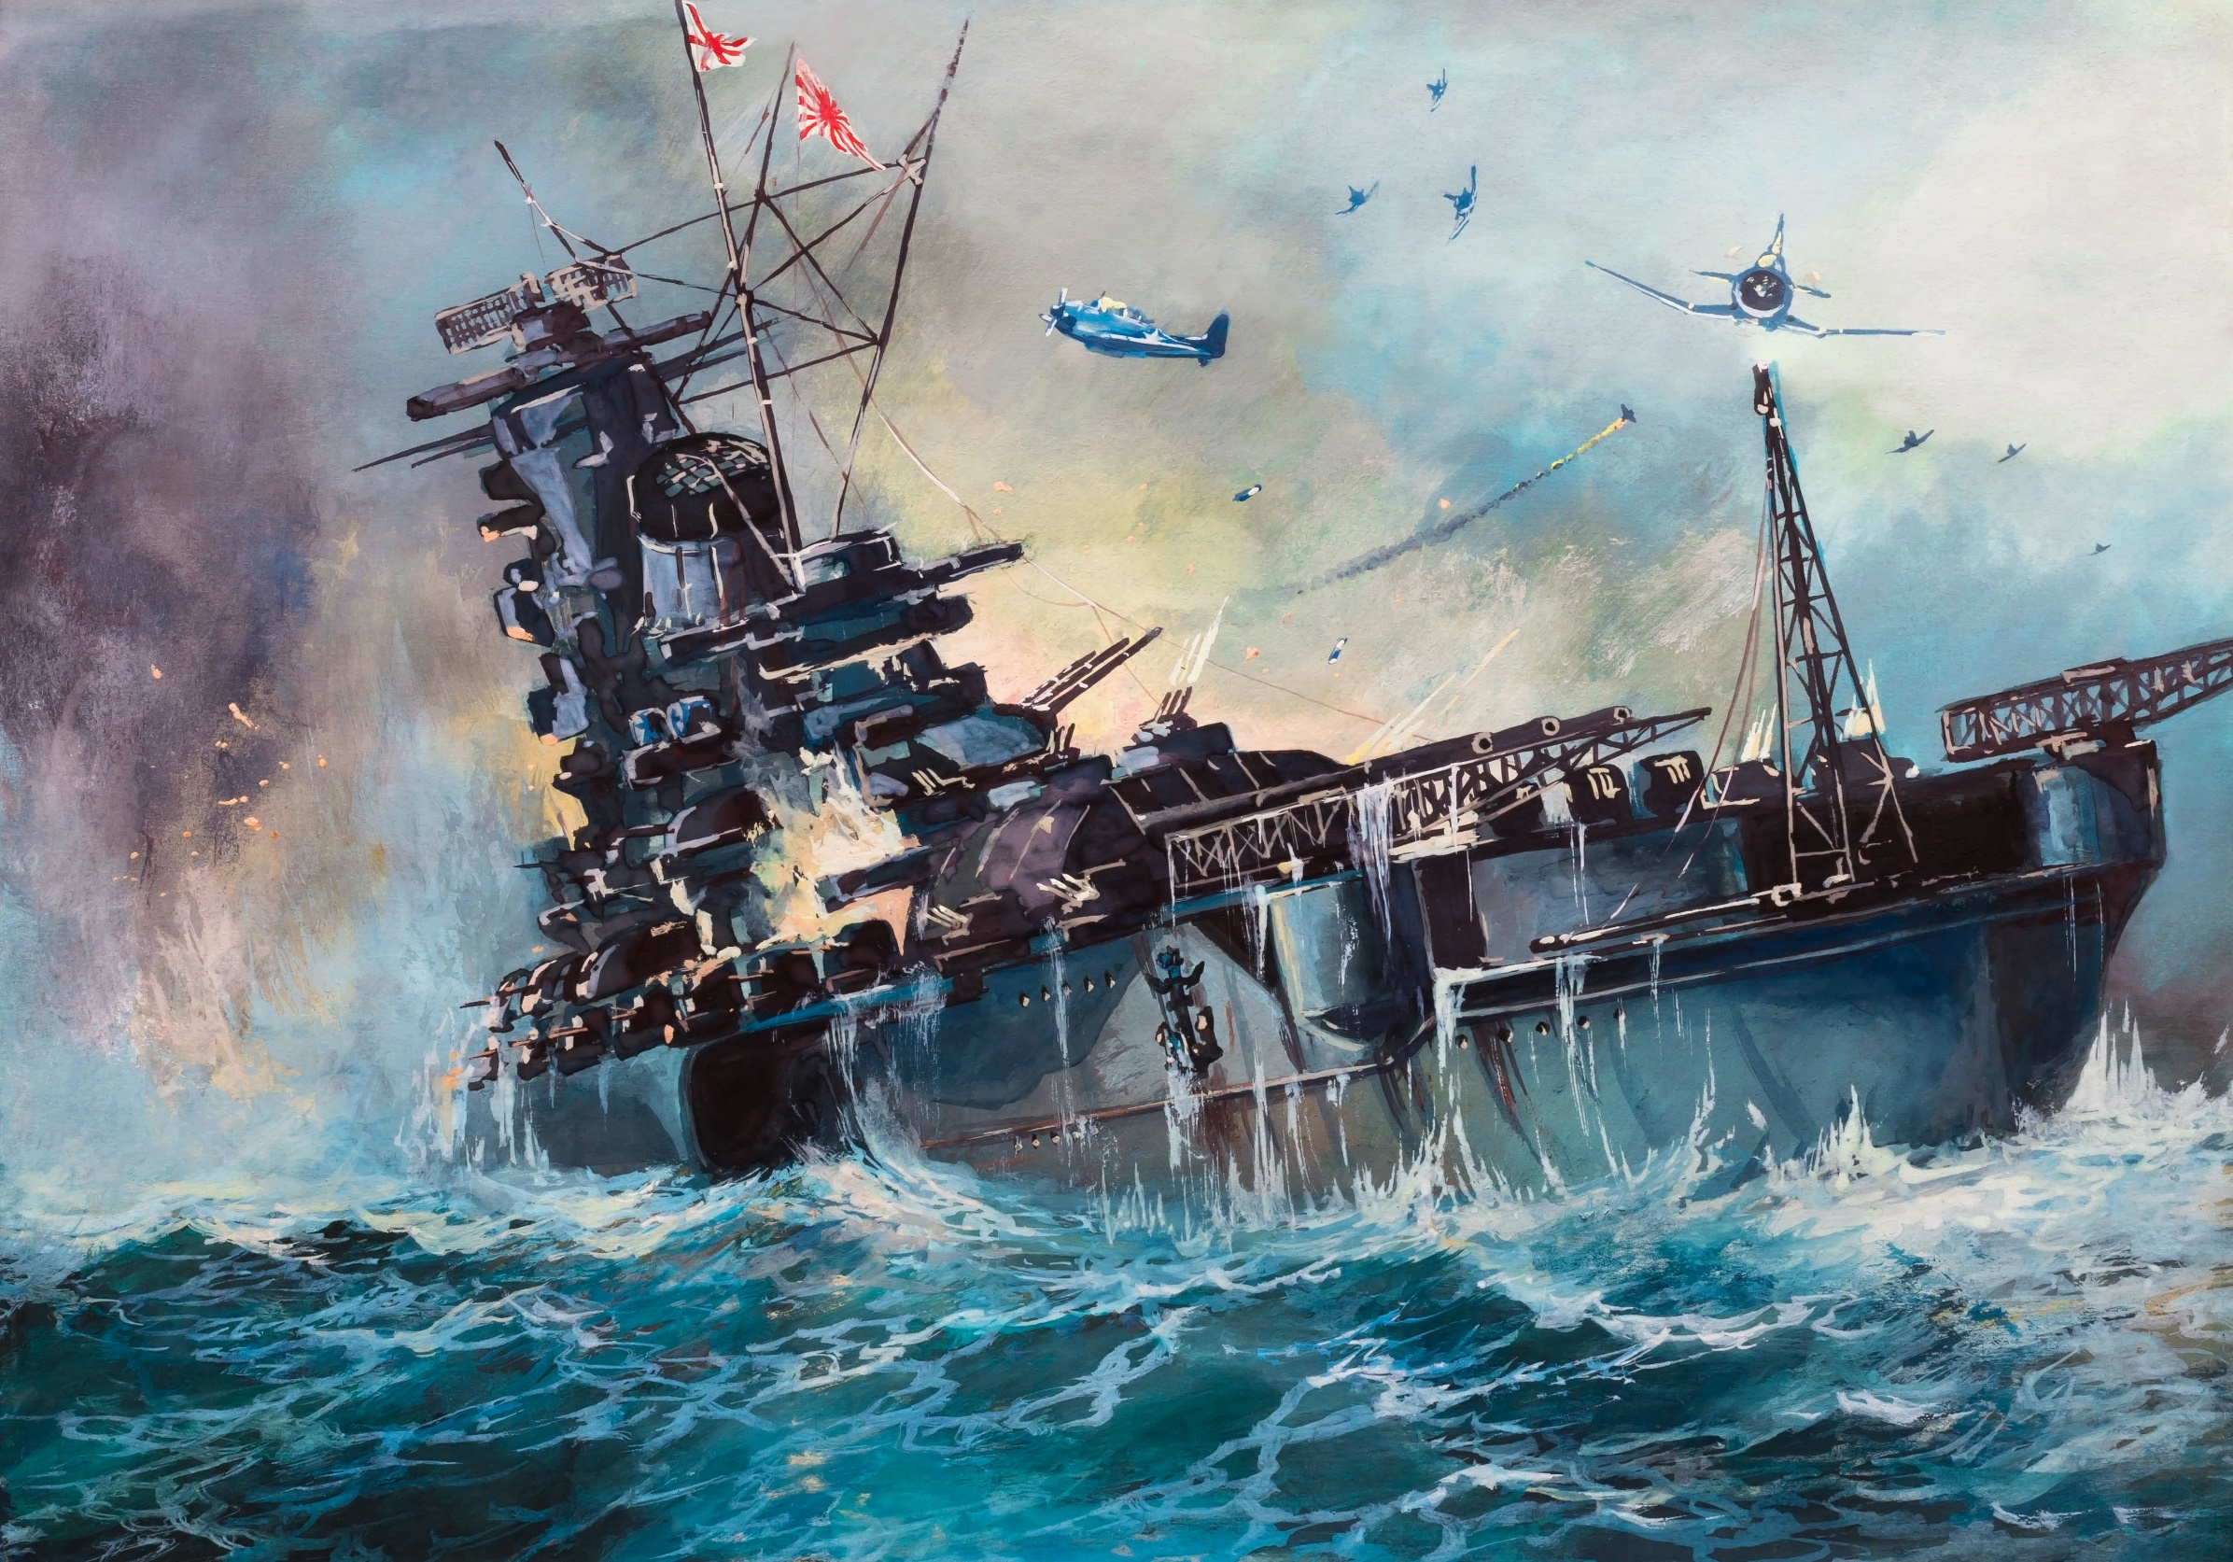
Капитаны
Там волны с блесками и всплесками
Непрекращающегося танца,
И там летит скачками резкими
Корабль Летучего Голландца
Ни миф, ни мель ему не встретятся,
Но знак печали и несчастий
Огни святого Эльма светятся,
Усеяв борт его и снасти.
Николай Гумилёв
Электрические разряды в газе

Slide 8
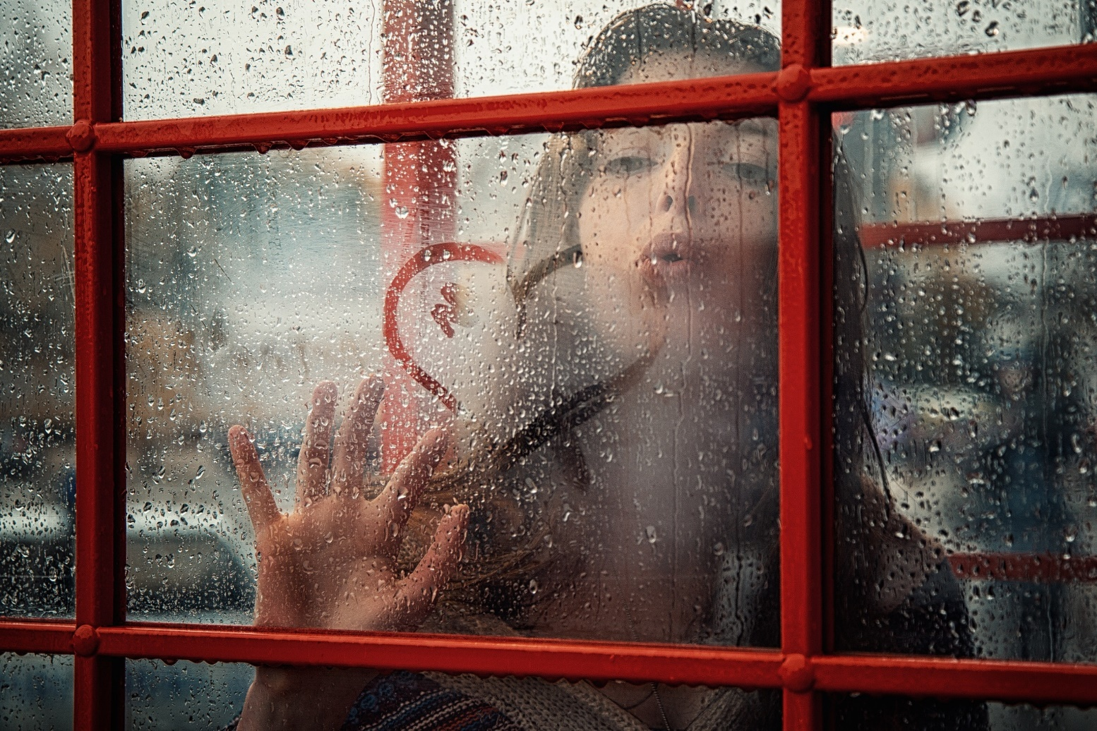
КОНДЕНСАЦИЯ
Евгений Онегин
Татьяна пред окном стояла,
На стекла хладные дыша,
Задумавшись, моя душа,
Прелестным пальчиком писала
На отуманенном стекле
Заветный вензель О да Е.
Александр Пушкин

Slide 9
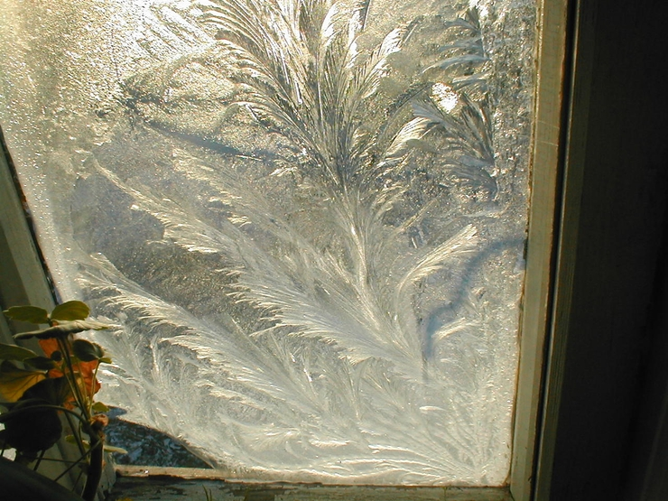
СУБЛИМАЦИЯ
На двойном стекле узоры
Начертил мороз,
Шумный день свои дозоры
И гостей унес.
Афанасий Фет

Slide 10
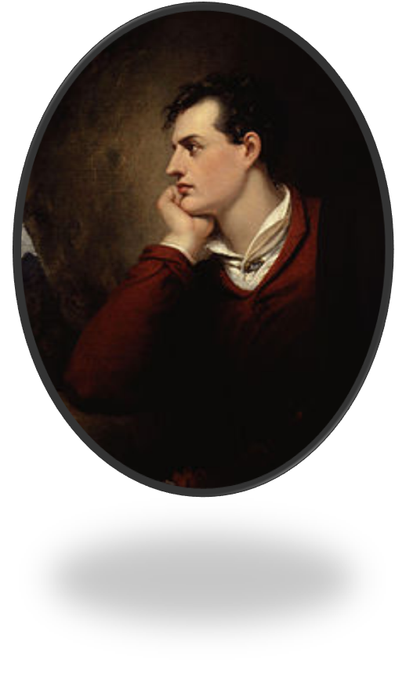
Дон Жyaн
Так человека яблоко сгубило,
Но яблоко его же и спасло,–
Ведь Ньютона открытие разбило
Неведения мучительное зло.
Дорогу к новым звездам проложило
И новый выход страждущим дало.
Уж скоро мы, природы властелины,
И на Луну пошлем свои машины.
Джордж Ноэл Гордон Байрон
(1788 – 1824)

Slide 11
ВЫВОД:
Мы увидели физические явления и процессы в окружающей нас природе и художественной литературе, проанализировали прочитанное с точки зрения знатоков физики, применили свои знания в творческой интерпретации.
Человек, лишённый художественного воображения, беден духовно, а писатель не знающий основ физики, не сможет создать правдивое высокохудожественное произведение.

Slide 12
«Наука и искусство также тесно связаны между собой как легкие и сердце.»
Л.Н.Толстой

